Slide 1
《随机过程》教程
第2讲 概率空间
东南大学移动通信国家重点实验室
陈 明 制作
chenming@seu.edu.cn
ftp.seu.edu.cn/incoming/document/随机过程

Slide 2
概率空间
认识随机系统
  举例，p.13-14
  要点：随机系统的关键在于输出的不可预知性，但对输出的范围是清楚的。因此给出样本空间是关键
认识样本空间
  可数和不可数
  瞬态和过程
  标准化：数、向量、函数

Slide 3
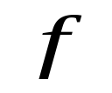
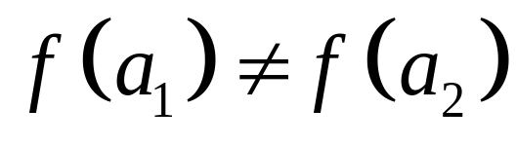
关于可数和不可数
集合的映射：单射、满射和双射(p.23)
原像集
像集
单射（不同的原像具有不同的像）

Slide 4
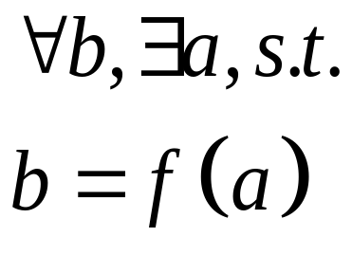
满射（每一个像都有原像）
原像集
像集

Slide 5
双射（既是单射，又是满射）
原像集
像集
从直觉上承认能建立双射关系的两个集合，其所含元素的“个数”一样多。

Slide 6
可数和不可数的定义
凡是能和自然数集合或者自然数集合的一个子集建立双射关系的集合称为可数集合；否则称为不可数集合。
可数和不可数是人类认识“无穷”所产生的概念，是对无穷的分类。
已经证明连续的区间，和实数集等都是不可数集合：[1,2],(0.1,0.01),R,等等

Slide 7
无穷大的分类
À0, À1 ,À2 ,À3,……(自然数集合的无限多为À0， À0集合的所有子集构成的集合的“无限多（势）”为À1 ， À1集合的所有子集构成的集合的势为À2 ， ……)，在数学上已经严格证明： À0, À1 ,À2 ,À3,等之间不能建立双射的关系。

Slide 8
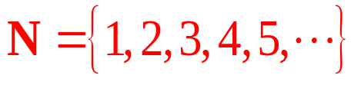
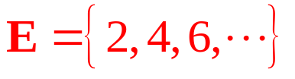



对于无穷大，“整体大于部分”的直觉不再成立
对于自然数集 ，偶数集合 是一个子集 ，但我们将 中的和 中的 建立对应关系，就发现这是一个双射。
自然数旅馆的“故事”
不可数集合的“部分等于全体”

Slide 9
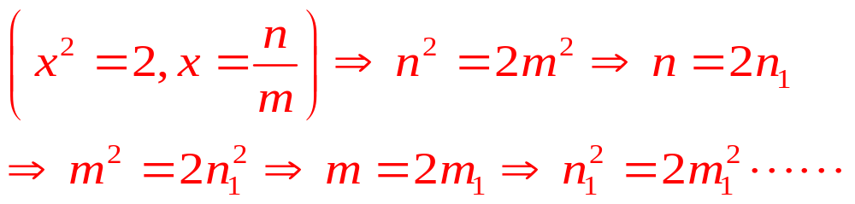
无穷大的趣闻——三次数学危机
第一次危机：无理数的发现（正方形的对角线）
第二次危机：微积分中的无穷小量（确定无穷小是运动的量，无限趋于零但不等于零）

Slide 10
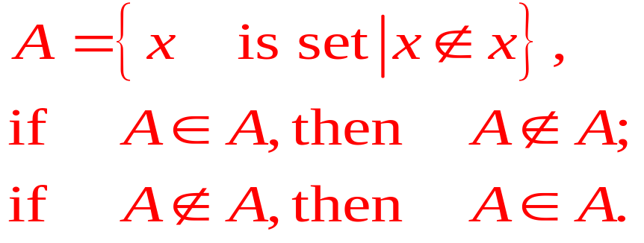
第三次数学危机
罗素悖论
对“无穷问题”的评价：大脑的概念和存在性问题（认识主体和客体的关系）。

Slide 11
事件和Borel集
事件：样本空间中满足一定条件的全体元素构成子集，“一定条件”有事件的意义，因此称样本空间的子集为事件。（举例说明）
不可能事件
必然事件
基本事件：可数和不可数
Borel集：规定了事件的全体及其相容性

Slide 12
概率空间的定义
阅读讲解p.16定义2.1
理解概率空间
  概率空间是对随机现象的基本建模方法
  概率空间有三个要素：样本空间、Borel事件集、概率集函数,(S,B,P)
  样本空间和Borel事件集是随机系统的输出
  概率集函数对事件发生可能性的大小进行了先验的量化

Slide 13
概率空间的建模方法
舍弃了对输出某个结果机制的观察，而是观察某个结果的输出可能性
是对输出结果的统计观察
先验量化的理由有许多
完成先验量化的是概率集函数

Slide 14
概率集函数
概率集函数的标准化
概率集函数的性质2.1
概率集函数的确定：先定义所有基本事件的概率，然后再利用下面两个性质定义其他事件的概率
  任何事件都可以表示为若干个互斥基本事件的并
  概率的可数可加性公理

Slide 15
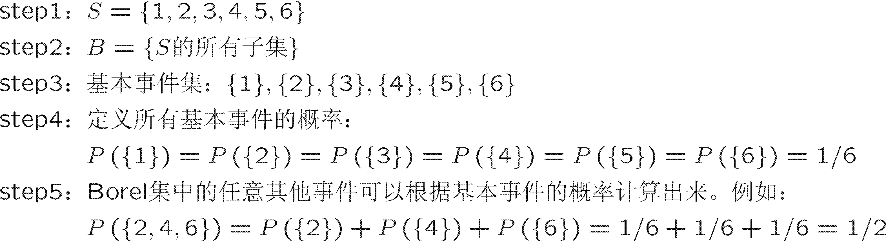
可数样本空间概率集函数的确定

Slide 16
不可数样本空间概率集函数的确定
基本事件集合为左开右闭的区间
Borel集合为包含基本事件的最小Borel集，称为由基本事件集合生成的Borel集
先定义基本事件区间上的概率
Borel集合中其他事件的概率根据基本事件集合的概率计算出来

Slide 17
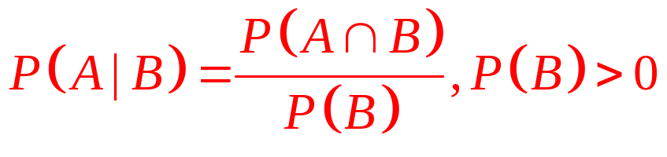
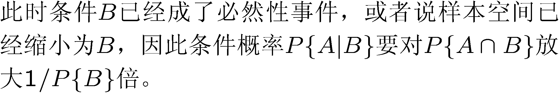
条件概率的定义

Slide 18
事件之间的关系：独立和互斥
独立的两个事件不一定互斥，也即两个事件独立则可能交集不空
互斥的两个事件不一定独立，也即交集为空的两个事件不一定独立
例2.3

Slide 19
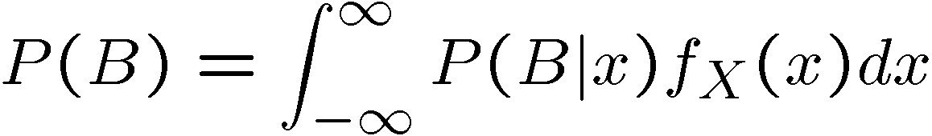
全概率公式
意义
  分割的意义是对样本空间的分类
  不同条件下事件B发生的概率不同
  事件B的概率是所有不同条件下的条件概率的加权平均
在连续情形下的推广

Slide 20
Bayes公式
在观察两个事件关系的时候，有时候需要知道A条件下B发生的概率P(A|B)，有时候需要知道B条件下A发生的概率P(B|A)
Bayes公式揭示了这两个概率之间的关系

Slide 21
作业
习题
  2.4
  2.7
  2.12

Slide 22
《随机过程》
第2讲“概率空间” 终

